Slide 1
第8章 热电式传感器
8.1 热电偶传感器
8.2 热电阻传感器
8.3 热敏电阻传感器

Slide 2
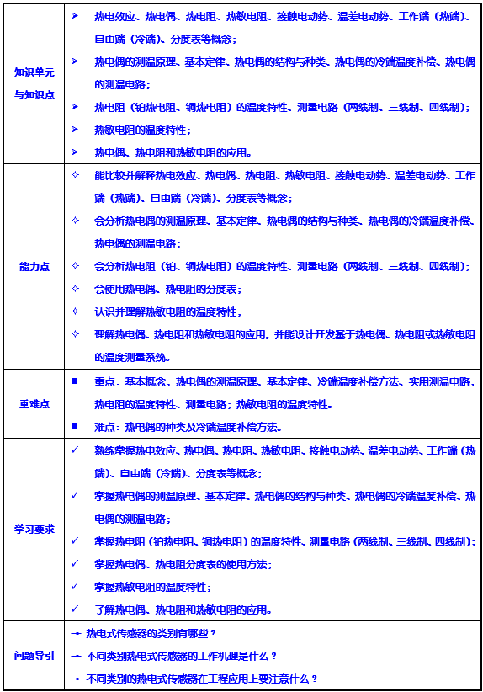

Slide 3
热电偶测温的主要优点
1、它属于自发电型传感器：测量时可以不需外加电源，可直接驱动动圈式仪表；
2、测温范围广：下限可达-270°C ，上限可达1800°C以上；
3、各温区中的热电势均符合国际计量委员会的标准。

Slide 4
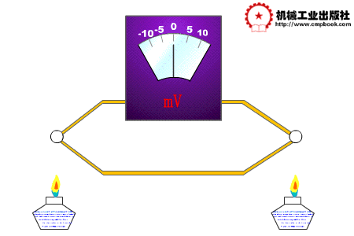
先看一个实验——热电偶工作原理演示
1.1 热电偶的工作原理
热电极B
热电极A
热电势
右端称为：自由端（参考端、冷端）
左端称为：测量端（工作端、热端）
A
B
结论：当两个结点温度不相同时，回路中将产生电动势。

Slide 5
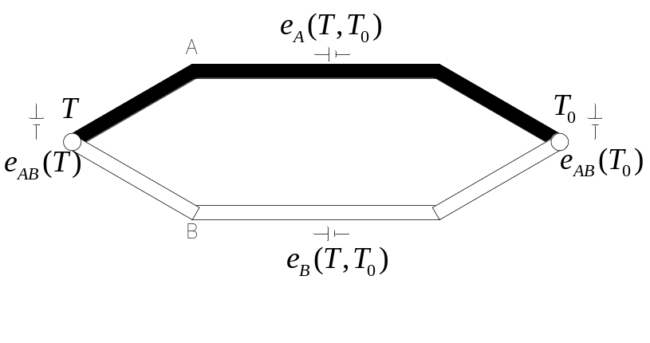
热电偶测温原理
  两种不同的导体两端相互紧密地连接在一起，组成一个闭合回路，当两接点温度不等时，回路中就会产生电动势，从而形成电流，这种现象称为热电效应。
  赛贝尔 1821年 铜和锑实验
  热电动势
  热电偶：不同导体的组合
  热电极：A、B两导体
  两个接点：工作端（热端）位于测温场
  自由端（冷端）恒定温度
  实际上，热电动势有两个来源：两种导体的接触电动势和单一导体的温度差电势。

Slide 6
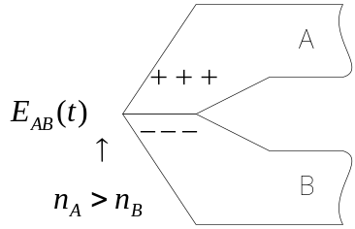
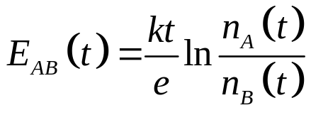
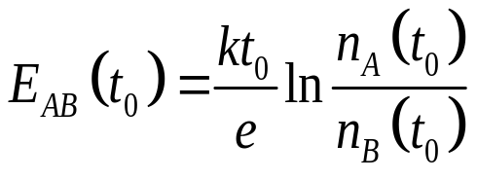
接触电动势（两种导体）
含义：由于两种不同导体的自由电子密度不同而在接触处形成的电动势。
接触电动势的数值取决于两种不同导体的材料特性和接触点的温度。
两接点的接触电动势E_{AB}(T)和E_{AB}（T₀）可表示为

Slide 7
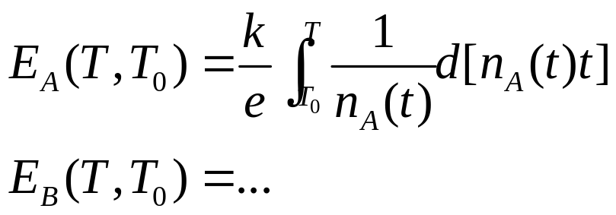
温差电动势（单一导体）
含义：同一导体的两端因其温度不同而产生的一种电动势。
机理：高温端的电子能量要比低温端的电子能量大，从高温端跑到低温端的电子数比从低温端跑到高温端的要多，结果高温端因失去电子而带正电， 低温端因获得多余的电子而带负电，在导体两端便形成温差电动势。

Slide 8
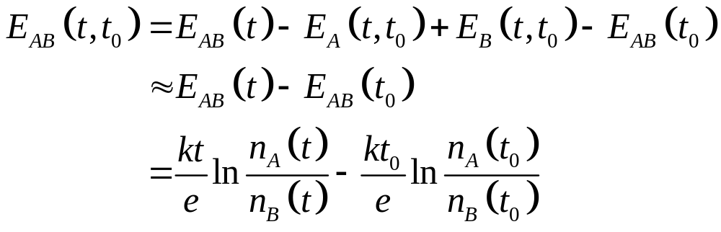
热电偶回路中产生的总热电势
E_{AB}(T, T₀)=E_{AB}(T)＋E_{B}(T,T₀)－E_{AB}(T₀)－E_{A}(T,T₀)
忽略温差电动势，热电偶的热电势可表示为：

Slide 9
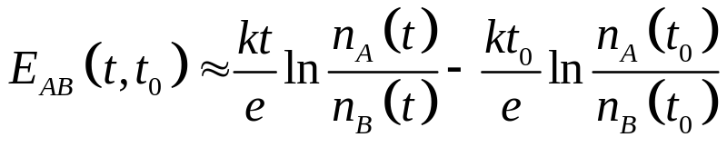
讨论
影响因素取决于材料和接点温度，与形状、尺寸等无关
两热电极相同时，总电动势为0
两接点温度相同时，总电动势为0
对于已选定的热电偶，当参考端温度T₀恒定时，E_{AB}(T₀)=c 为常数，则总的热电动势就只与温度T成单值函数关系，
可见：只要测出E_{AB}（T,T₀）的大小，就能得到被测温度T，这就是利用热电偶测温的原理。

Slide 10
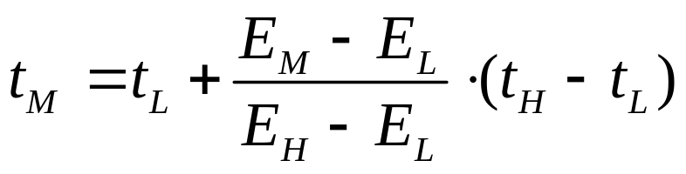
不同金属组成的热电偶，温度与热电动势之间有不同的函数关系：热电偶的分度表
不同金属组成的热电偶，温度与热电动势之间有不同的函数关系，一般通过实验的方法来确定，并将不同温度下测得的结果列成表格，编制出热电势与温度的对照表，即分度表。
供查阅使用，每10℃分档 。中间值按内插法计算。

Slide 11
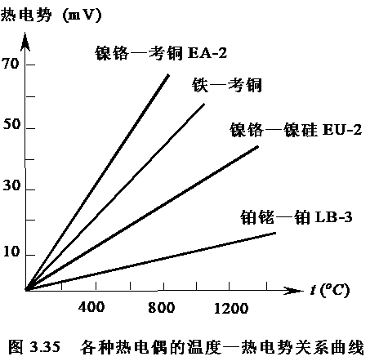
一般是用实验方法来求取这个函数关系
通常是令T0=0°C，然后在不同的测量端温度下精确地测出回路中总热电势，并将所测得的结果绘成曲线，或列成表格（常常称为热电偶分度表），以供在使用的时候查阅。

Slide 12
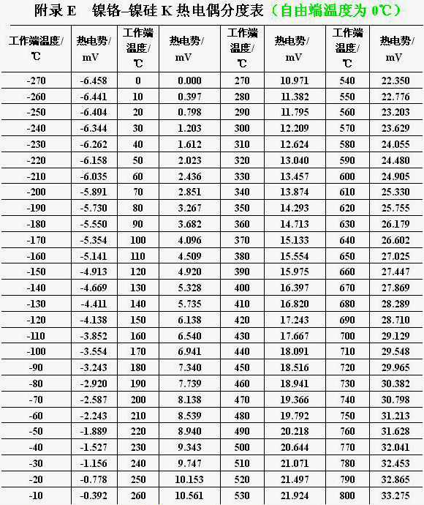

Slide 13
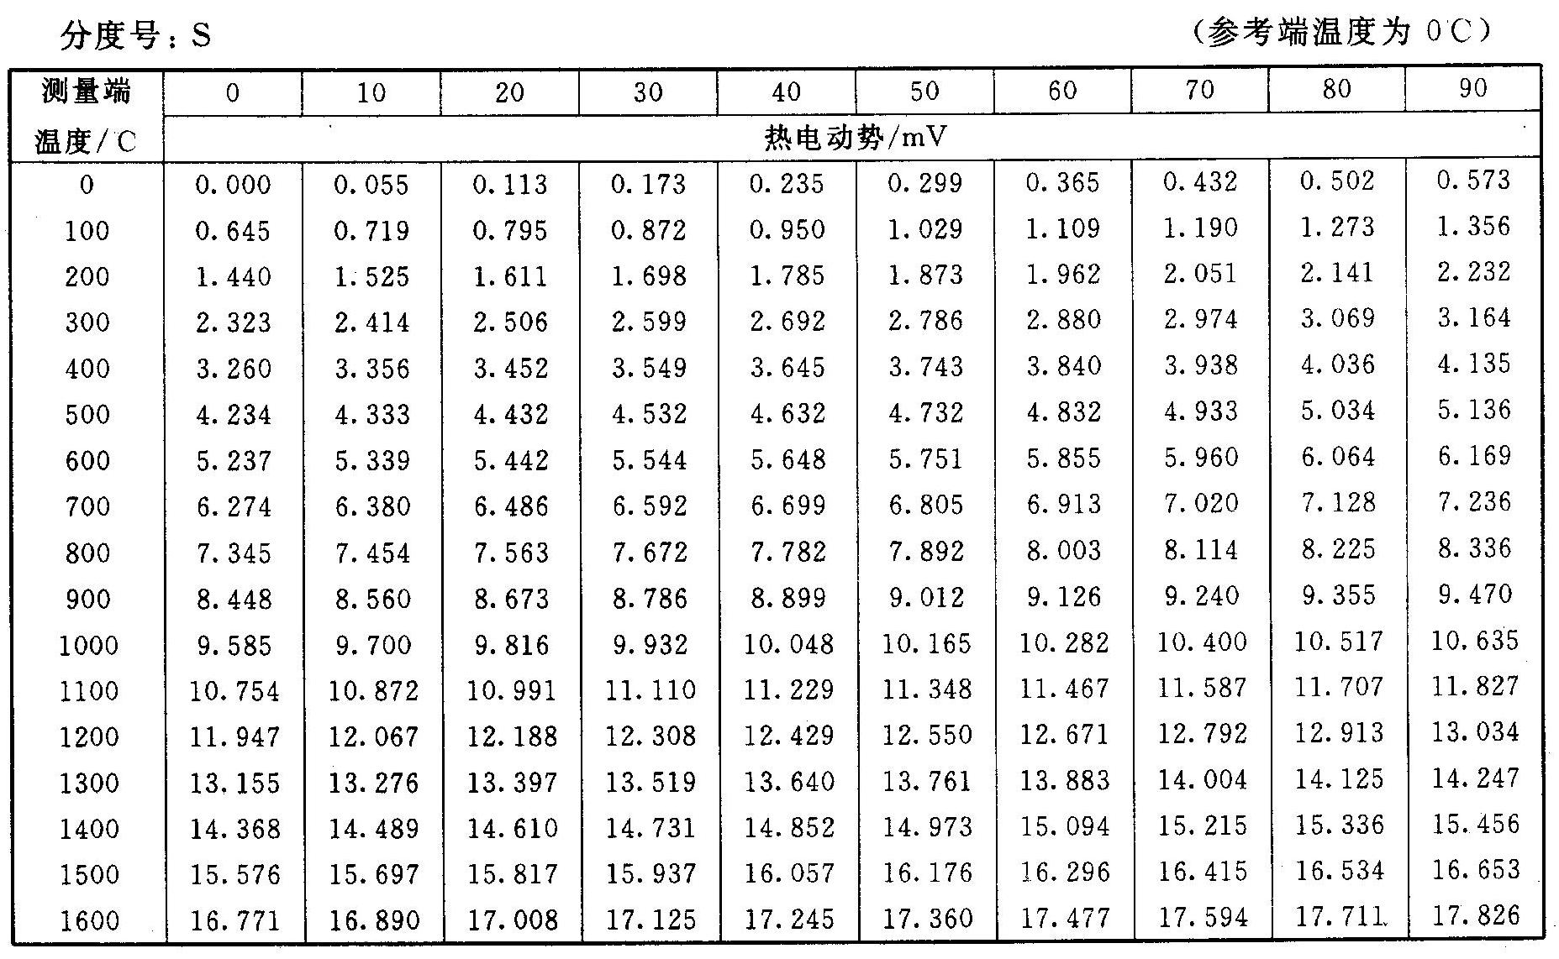
S型(铂铑₁₀-铂)热电偶分度表

Slide 14
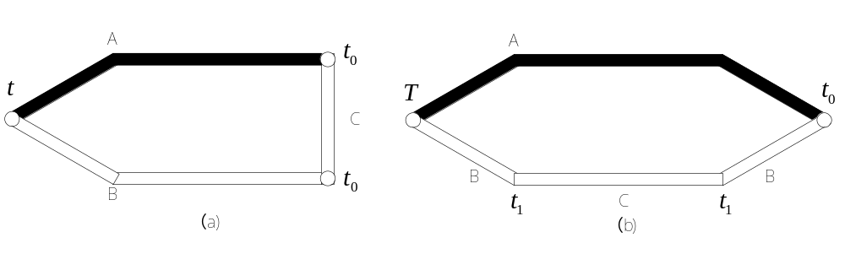
2. 热电偶基本定律
中间导体定律
在热电偶测温回路内，接入第三种导体时，只要第三种导体的两端温度相同，则对回路的总热电势没有影响。
意义：在实际的热电偶测温应用中，测量仪表和连接导线可作为第三种导体对待

Slide 15
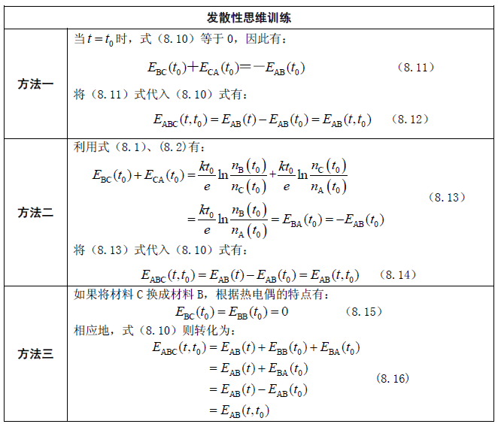

Slide 16
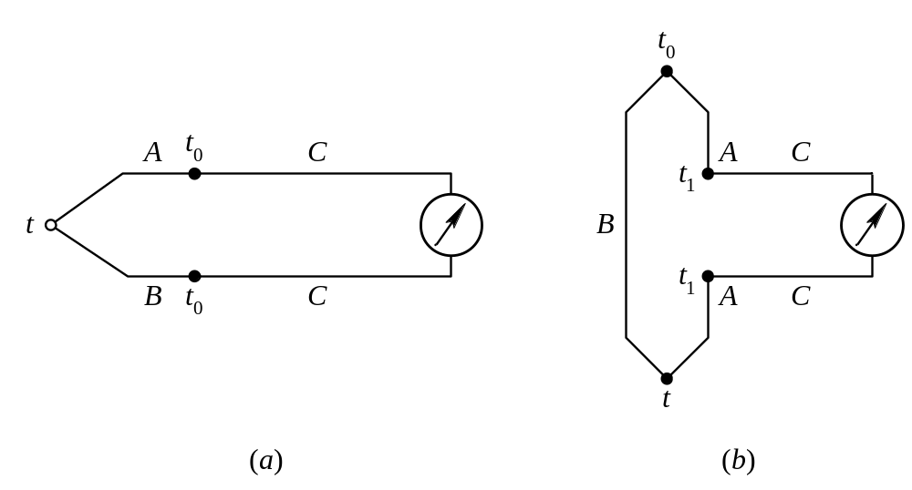
中间导体定律的应用
利用热电偶进行测温，必须在回路中引入连接导线和仪表，接入导线和仪表后不会影响回路中的热电势。
例：测量仪表及引线作为第三种导体的热电偶回路

Slide 17
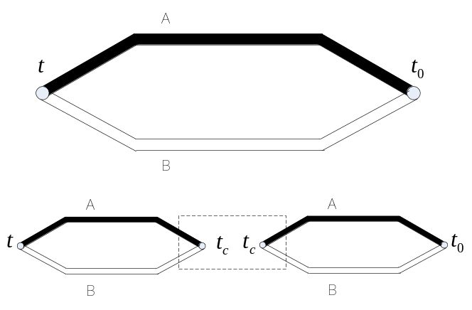
中间温度定律
在热电偶测温回路中，t_{c}为热电极上某一点的温度，热电偶AB在接点温度为t、t₀时的热电势E_{AB}(t, t₀)等于热电偶AB在接点温度t、t_{c}和t_{c}、t₀时的热电势E_{AB}(t, t_{c})和E_{AB}(t_{c}, t₀)的代数和，即
E_{AB}(t,t₀)=E_{AB}(t,t_{c})+E_{AB}(t_{c},t₀)
意义：为热电偶回路中应用补偿导线提供了理论依据。

Slide 18
中间温度定律的应用
根据这个定律，可以连接与热电偶热电特性相近的导体A′和B’，将热电偶冷端延伸到温度恒定的地方。只要两接点间温度相同，则回路总电势只与延长后两端温度有关。
该定律是参考端温度计算修正法的理论依据。在实际热电偶测温回路中, 利用热电偶这一性质, 可对参考端温度不为0℃的热电势进行修正。

Slide 19
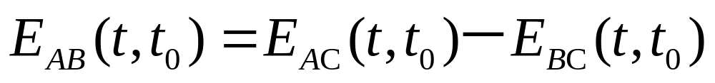
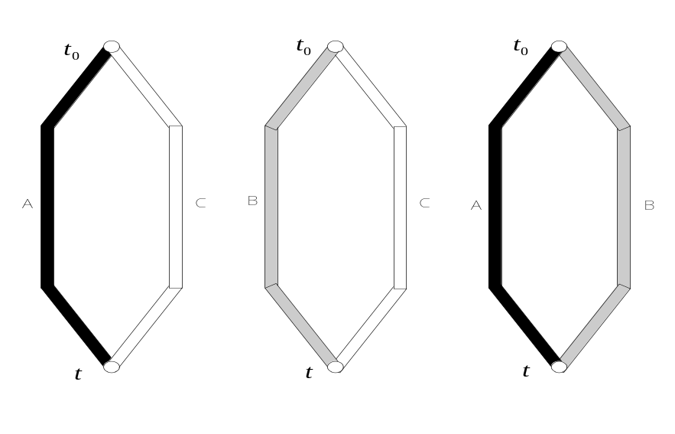
标准导体（电极）定律
若果两种导体A, B分别与第三种导体C组成的热电偶所产生的热电动势已知，则两个导体A,B组成的热电偶的电动势：

Slide 20
标准导体定律的意义
任意几个热电极与一个标准电极组成热电偶的电动势已知时，就可以很方便地求出这些热电极任意组合时的热电动势。
通常选用高纯铂丝作标准电极
只要测得它与各种金属组成的热电偶的热电动势，则各种金属间相互组合成热电偶的热电动势就可根据标准电极定律计算出来。

Slide 21
P149例题
热端为100℃，冷端为0℃时，镍铬合金与纯铂组成的热电偶的热电动势为2.95mV，而考铜与纯铂组成的热电偶的热电动势为－4.0mV，则镍铬和考铜组成的热电偶所产生的热电动势应为：
2.95－(－4.0)=6.95(mV)

Slide 22
均质导体定律
由两种均质导体组成的热电偶，其热电动势的大小只与两材料及两接点温度有关，与热电偶的大小尺寸、形状及沿电极各处的温度分布无关。即热电偶必须由两种不同性质的均质材料构成。
意义：
有助于检验两个热电极材料成分是否相同及材料的均匀性。

Slide 23
1.2 热电偶的结构与种类
为了适应不同生产对象的测温要求和条件，热电偶的结构形式有：
普通型热电偶
特殊热电偶：超高、低温环境
  －铠装型热电偶
  －薄膜热电偶等。

Slide 24
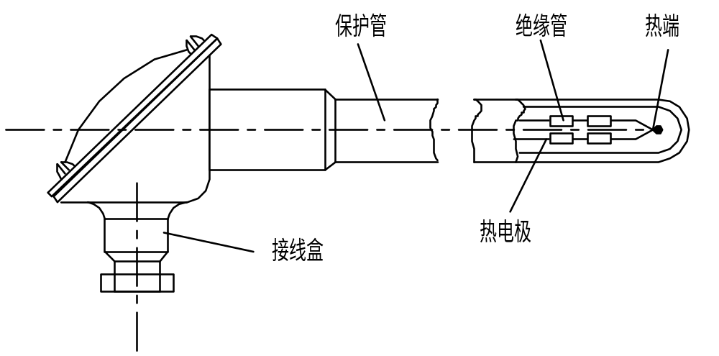
普通型热电偶结构
热电极的长度一般为300－2000mm，常用350mm。可测1800℃的高温，工业应用广泛。

Slide 25
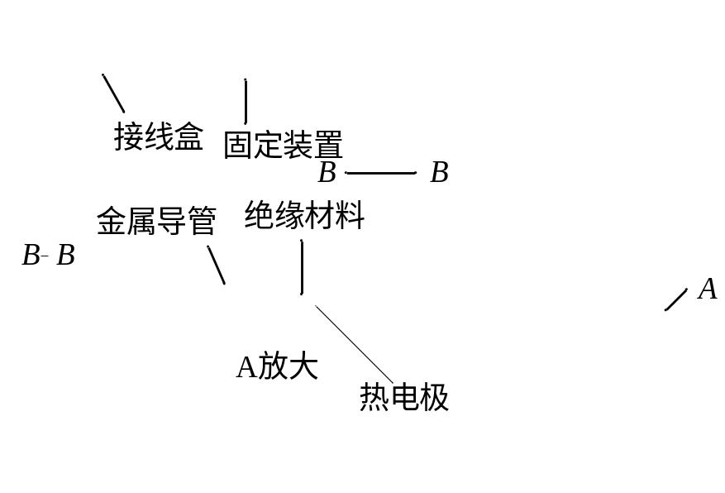
铠装型热电偶
优点：测温端热容量小，动态响应快；机械强度高，挠性好，可安装在结构复杂的装置上（1100°C以下）。

Slide 26
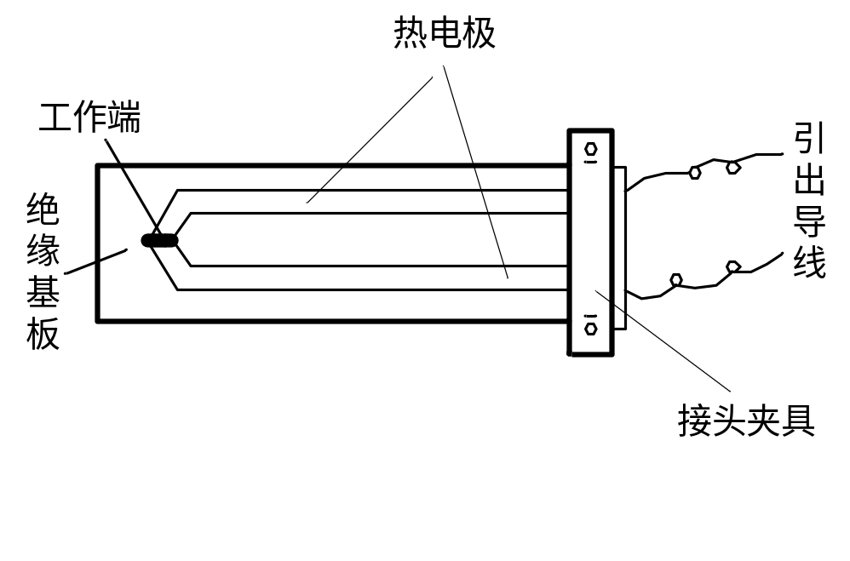
薄膜热电偶
特点：热接点可以做得很小（μm），具有热容量小、反应速度快（μs）等特点，适用于微小面积上的表面温度以及快速变化的动态温度测量（ 300°C以下）。

Slide 27
热电极材料的选取
性能稳定
温度测量范围广，线性
物理化学性能稳定
导电率要高，并且电阻温度系数要小
材料的机械强度要高，复制性好、复制工艺简单，价格便宜

Slide 28
热电偶的种类
工程用热电偶材料应满足条件：热电势变化尽量大，热电势与温度关系尽量接近线性关系，物理、化学性能稳定，易加工，复现性好，便于成批生产，有良好的互换性。
国际电工委员会（IEC）向世界各国推荐8种标准化热电偶（已列入工业标准化文件中，具有统一的分度表）。我国已采用IEC标准生产热电偶，并按标准分度表生产与之相配的显示仪表。

Slide 29
标准化热电偶的主要性能和特点
热电偶名称 | 正热电极 | 负热电极 | 分度号 | 测温范围 | 特 点
铂铑₃₀－铂铑₆ | 铂铑₃₀ | 铂铑₆ | B | 0～＋1700℃ （超高温） | 适用于氧化性气氛中测温，测温上限高，稳定性好。在冶金、钢水等高温领域得到广泛应用。
铂铑₁₀－铂 | 铂铑₁₀ | 纯铂 | S | 0～＋1600℃ （超高温） | 适用于氧化性、惰性气氛中测温，热电性能稳定，抗氧化性强，精度高，但价格贵、热电动势较小。常用作标准热电偶或用于高温测量。
镍铬－镍硅 | 镍铬合金 | 镍硅 | K | －200～＋1200℃ （高温） | 适用于氧化和中性气氛中测温，测温范围很宽、热电动势与温度关系近似线性、热电动势大、价格低。稳定性不如B、S型热电偶，但是非贵金属热电偶中性能最稳定的一种。
镍铬－康铜 | 镍铬合金 | 铜镍合金 | E | －200～＋900℃ （中温） | 适用于还原性或惰性气氛中测温，热电动势较其他热电偶大，稳定性好，灵敏度高，价格低。
铁－康铜 | 铁 | 铜镍合金 | J | －200～＋750℃ （中温） | 适用于还原性气氛中测温，价格低，热电动势较大，仅次于E型热电偶。缺点是铁极易氧化。
铜－康铜 | 铜 | 铜镍合金 | T | －200～＋350℃ （低温） | 适用于还原性气氛中测温，精度高，价格低。在－200～0℃可制成标准热电偶。缺点是铜极易氧化。

Slide 30
1.3 热电偶的冷端温度补偿
当热端温度为t 时，分度表所对应的热电势E_{AB}(t, 0)与热电偶实际产生的热电势E_{AB}(t,t₀)之间的关系可根据中间温度定律得到下式：
E_{AB}(t,0)= E_{AB}(t,t₀)+E_{AB}(t₀，0)
由此可见，E_{AB}(t₀，0)是冷端温度t₀的函数，因此需要对热电偶冷端温度进行处理。
热电偶的输出电动势只有在冷端温度不变的条件下，才与工作温度成单值函数关系。

Slide 31
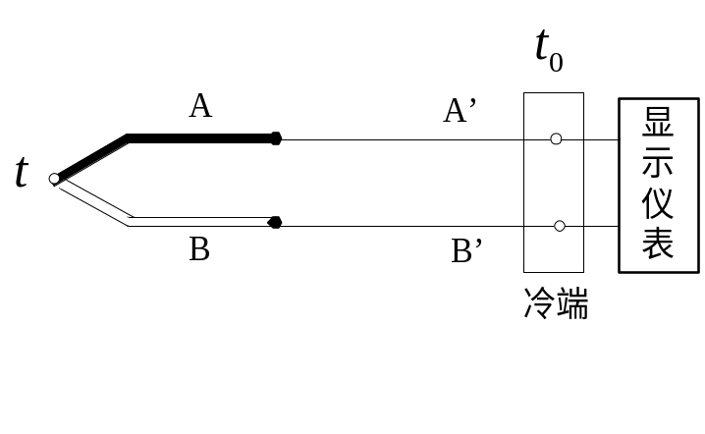
(1) 热电偶补偿导线
热电偶一般做得较短， 一般只有1m左右。
在实际测温时，需要把热电偶输出的电势信号传输到远离现场数十米远的控制室里的显示仪表或控制仪表，这样, 冷端温度t₀比较稳定。
解决办法：工程中采用一种补偿导线。在0～100℃温度范围内，要求补偿导线和所配热电偶具有相同的热电特性。

Slide 32
常用补偿导线
热电偶类型 | 补偿导线类型 | 补偿导线
 |  | 正极 | 负极
铂铑₁₀－铂 | 铜－铜镍合金 | 铜 | 铜镍合金 （镍的质量分数为0.6%）
镍铬－镍硅 | I型：镍铬－镍硅 | 镍铬 | 镍硅
镍铬－镍硅 | II型：铜－康铜 | 铜 | 康铜
镍铬－康铜 | 镍铬－康铜 | 镍铬 | 康铜
铁－康铜 | 铁－康铜 | 铁 | 康铜
铜－康铜 | 铜－康铜 | 铜 | 康铜

Slide 33
(2) 冷端0℃恒温法
在实验室及精密测量中，通常把冷端放入0℃恒温器或装满冰水混合物的容器中，以便冷端温度保持0℃。
这是一种理想的补偿方法，但工业中使用极为不便。

Slide 34
(3) 冷端温度修正法
当冷端温度t₀不等于0℃，需要对热电偶回路的测量电势值e_{AB}（t，t₀）加以修正。当工作端温度为t时，分度表可查e_{AB}(t,0)与e_{AB}(t_{0,}0)。
根据中间温度定律得到：
e_{AB}(t,0)= e_{AB}(t,t₀)+e_{AB}(t₀，0)
要求冷端温度稳定
不适合连续的温度测量（分度表精度）p153例题

Slide 35
例子
用镍铬-镍硅热电偶测量加热炉温度。已知冷端温度t₀=30℃，测得热电势e_{AB}（t，t₀）为33.29mV, 求加热炉温度。
解：查镍铬-镍硅热电偶分度表得e_{AB}（30，0）1.203 mV。 可得
e_{AB}（t，0）= e_{AB}(t,t₀)+e_{AB}(t₀,0)=33.29+1.203=34.493mV
由镍铬-镍硅热电偶（K）分度表得t=829.8℃。

Slide 36
例：用一支分度号为Ｋ(镍铬-镍硅)热电偶测量温度源的温度，工作时的参考端温度(室温)t0＇=20℃，而测得热电偶输出的热电势32.7mv (经过放大器放大的信号，假设放大器的增益ｋ=10) ，则E(t,t0＇)=32.7mV/10=3.27mV，那么热电偶测得温度源的温度是多少呢?
解：由附录Ｋ热电偶分度表查得：
E(t0＇,t0)=E(20,0)=0.798mV
已测得 E(t,t0＇)=32.7mV/10=3.27mV
故 E(t,t0)=E(t,t0＇)+E(t0＇, t0)
= 3.27mV+0.798mV=4.068mV
热电偶测量温度源的温度可以从分度表中查出，与4.068mV所对应的温度是100℃。

Slide 37
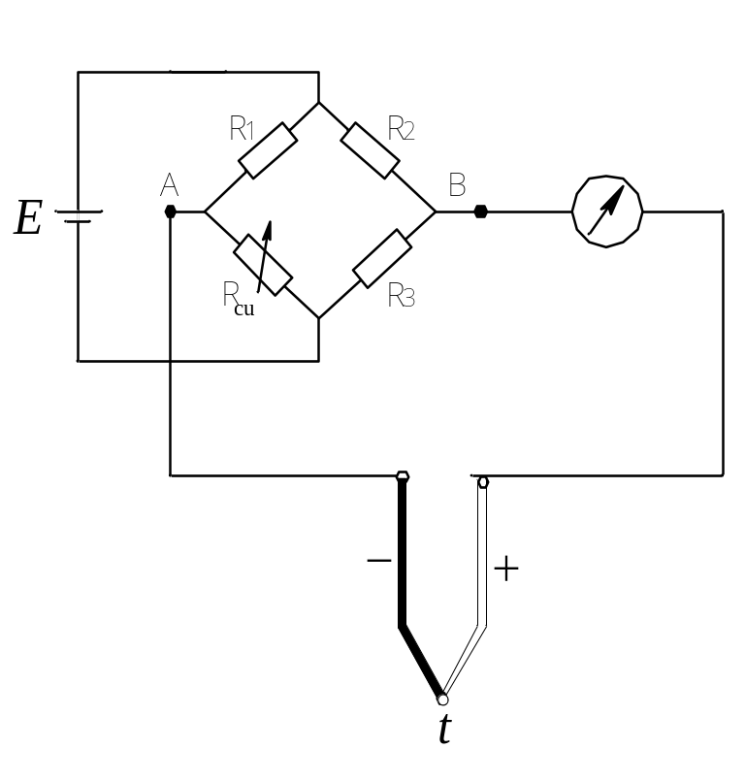
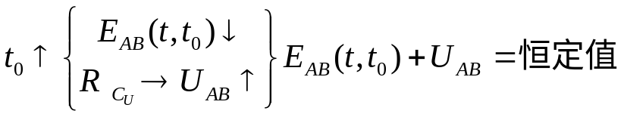
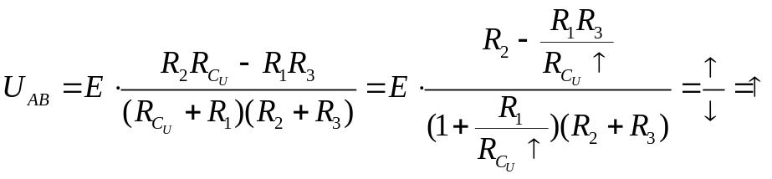
(4) 冷端温度自动补偿法（电桥补偿法）
直流不平衡电桥
R1, R2, R3 由温阻系数较小的锰铜丝绕成
Rcu 温阻系数较大铜丝
稳压电源

Slide 38
用电桥在温度变化时的不平衡电压（补偿电压）去消除冷端温度变化对热电偶热电势的影响，这种装置称为冷端温度补偿器。
  设使电桥在冷端温度为T0时处于平衡，Uab=0，电桥对仪表的读数无影响。
  当温度不等于T0时，电桥不平衡，产生一个不平衡电压Uab加入热电势回路。
  桥臂RCu必须和热电偶的冷端靠近，使处于同一温度之下

Slide 39
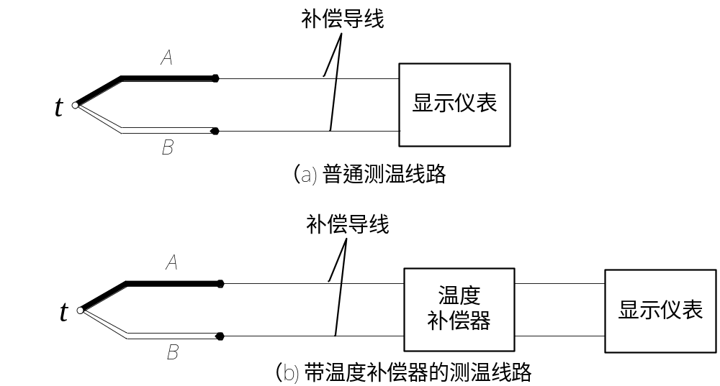
8.1.4 热电偶测温线路
测量单点的温度

Slide 40
特殊情况下，热电偶可以串联或并联使用，但只能是同一分度号的热电偶，且冷端应在同一温度下。如：
  在测量两点温差时，可采用热电偶反向串联；
  利用热电偶同向并联或串联可以测量平均温度。

Slide 41
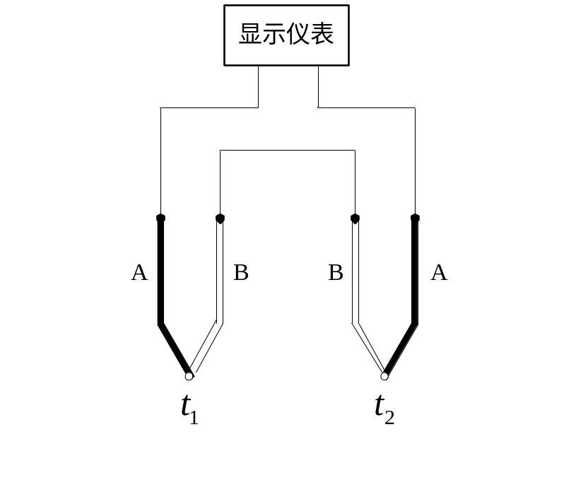
测量两点间温度差（反向串联）

Slide 42
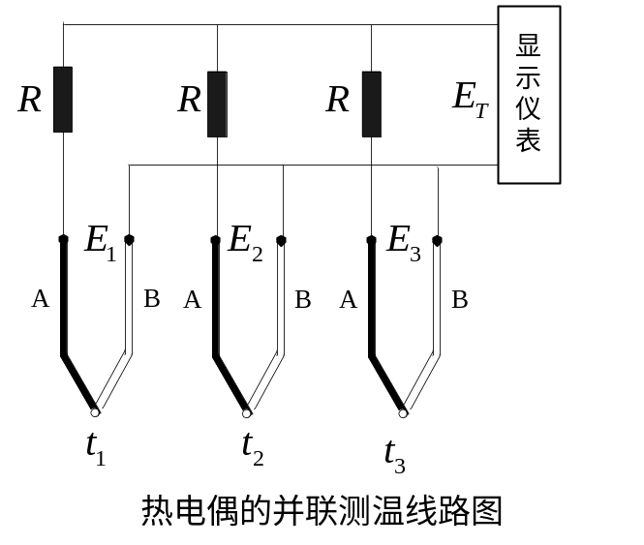
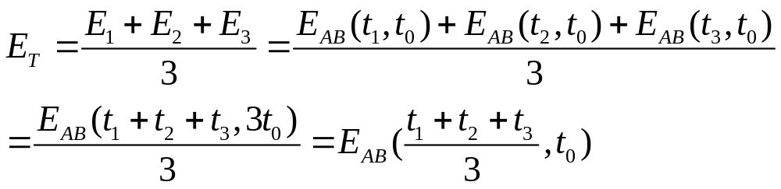
测量平均温度（并联或正向串联）
特点：当有一只热电偶烧断时，难以觉察出来。当然，它也不会中断整个测温系统的工作。

Slide 43
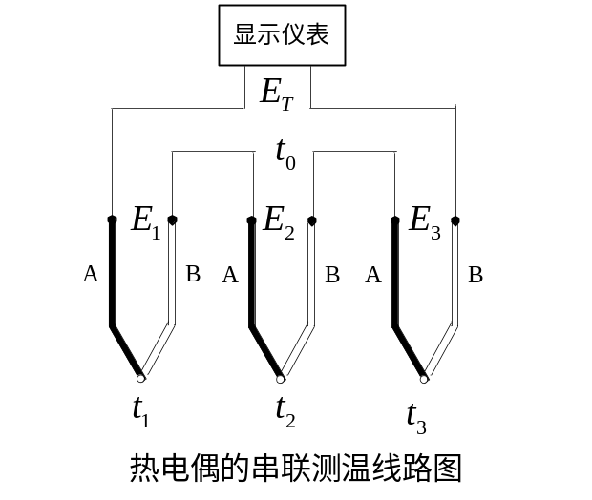
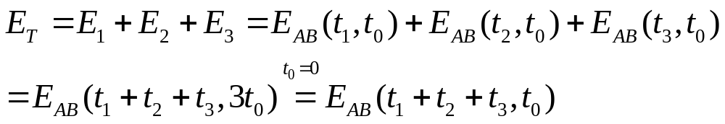
优点：热电动势大，仪表的灵敏度大大增加，且避免了热电偶并联线路存在的缺点，可立即可以发现有断路。
缺点：只要有一支热电偶断路，整个测温系统将停止工作。

Slide 44
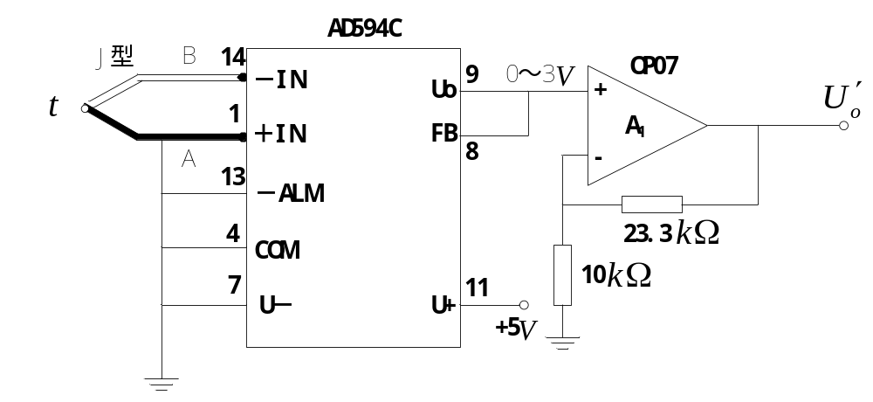
1.5 热电偶的应用
AD594C片内除有放大电路外，还有温度补偿电路。
测量时，热电偶内产生的与温度相对应的热电动势经AD594C放大和温度补偿后，再送入主放大器A₁，其输出电压反映被测温度的高低。

Slide 45
AD594、AD595、AD597等是美国ADI公司生产的单片热电偶冷端补偿器，内部还集成了仪用放大器，所以能实现对不同的热电偶进行冷端补偿之外，还可作为线性放大器。
其引脚功能是：U+、U-为电源正负端，IN+、IN-为信号输入端，ALM+、ALM-为热电偶开路故障报警信号输出端，T+、T-为冷端补偿正负电压输出端，FB为反馈端，做温度补偿时UO端与FB端短接，详细资料见其使用说明。

Slide 46
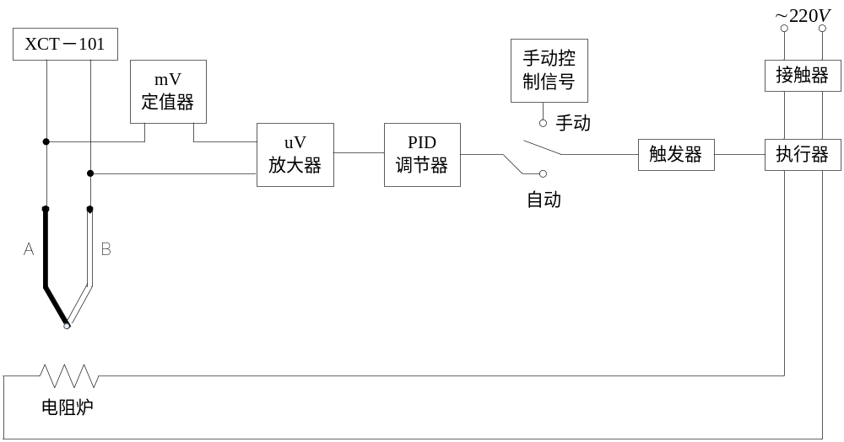
热电偶炉温自动控制系统
毫伏定值器给出给定温度的相应毫伏值，热电偶的热电势与定值器的毫伏值相比较，若有偏差则表示炉温偏离给定值，此偏差经放大器送入调节器，再经过晶闸管触发器推动晶闸管执行器来调整电炉丝的加热功率，直到偏差被消除，从而实现控制温度。

Slide 47
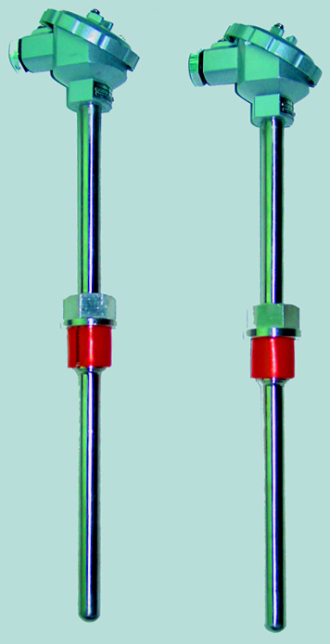
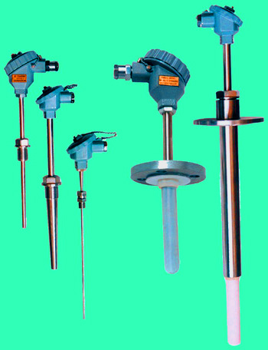
普通装配型热电偶的外形
安装螺纹
安装法兰

Slide 48
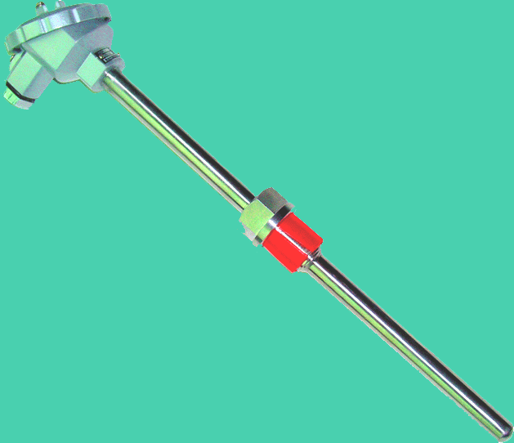
普通装配型热电偶的
结构放大图
接线盒
引出线套管
不锈钢保护管
固定螺纹
（出厂时用塑料包裹）
热电偶工作端（热端）

Slide 49
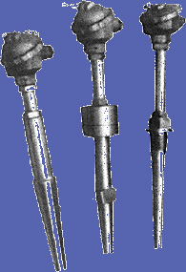
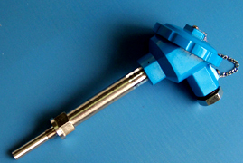
隔爆型热电偶外形
电缆线
厚壁保护管
压铸的接线盒

Slide 50
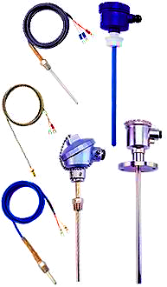
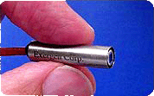
其他热电偶外形
小形K型热电偶

Slide 51
作业
思考题 8.1-8.8
计算题 8.10-8.13

